Slide 1

Использование метода интеллект-карт для развития речи детей в ДОУ и в семье
МБОУ «Денисовская школа» структурное подразделение
детский сад «Ручеёк» Симферопольского района Республики Крым
Составили:
заместитель директора по ДО
Салиева Тамила Эрнесовна
Воспитатель
Асанова Лейла Хасановна
с. Денисовка, 2022г

Slide 2
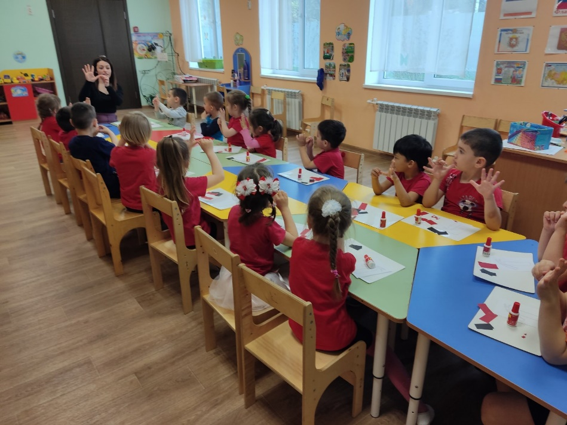
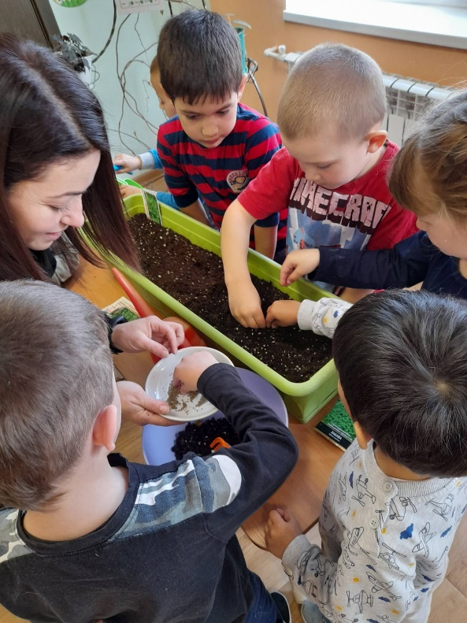
В группе «Ягодка» образовательный процесс происходит на государственном языке – русском. Но течении дня детей знакомят с новыми крымско-татарскими словами (в режимных моментах, на бытовом уровне – утреннее приветствие на двух языках, при приеме пищи – пожелание приятного аппетита, элементарные слова – ложка, кружка, тарелка; отдельных занятий по крымско-татарскому не предполагается, но в основных занятиях вводятся отдельные новые слова).
Таким образом происходит формирование элементарных навыков общения на крымскотатарском языке у детей дошкольного возраста.

Slide 3
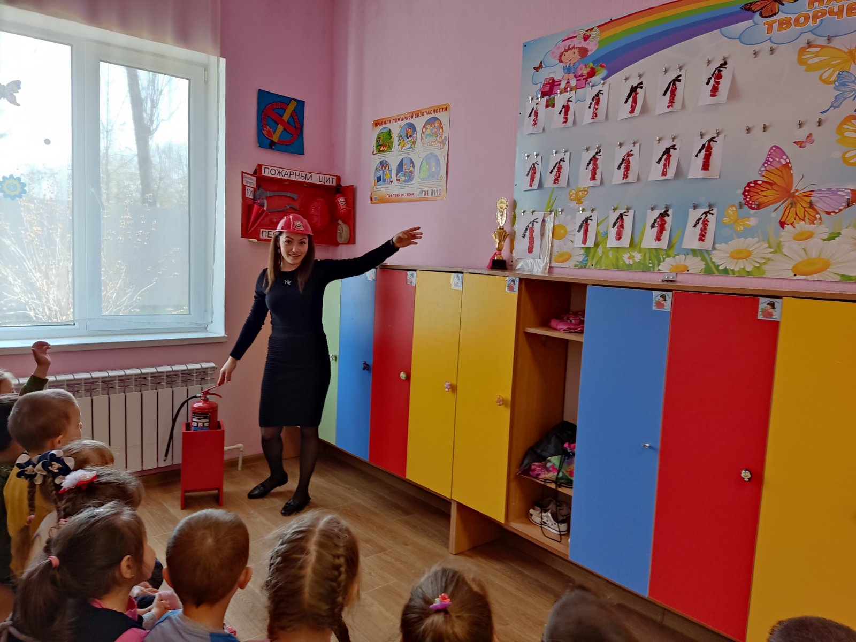
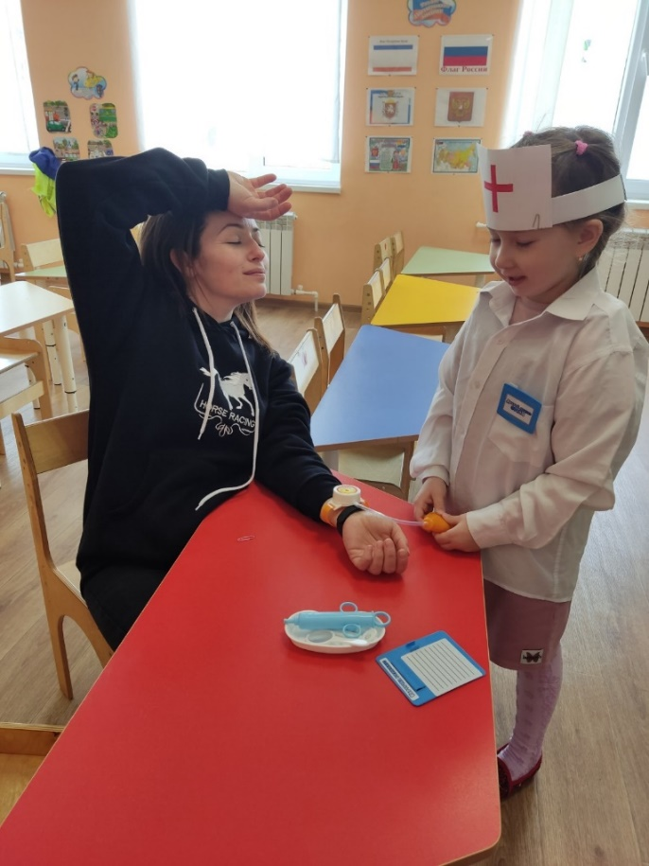
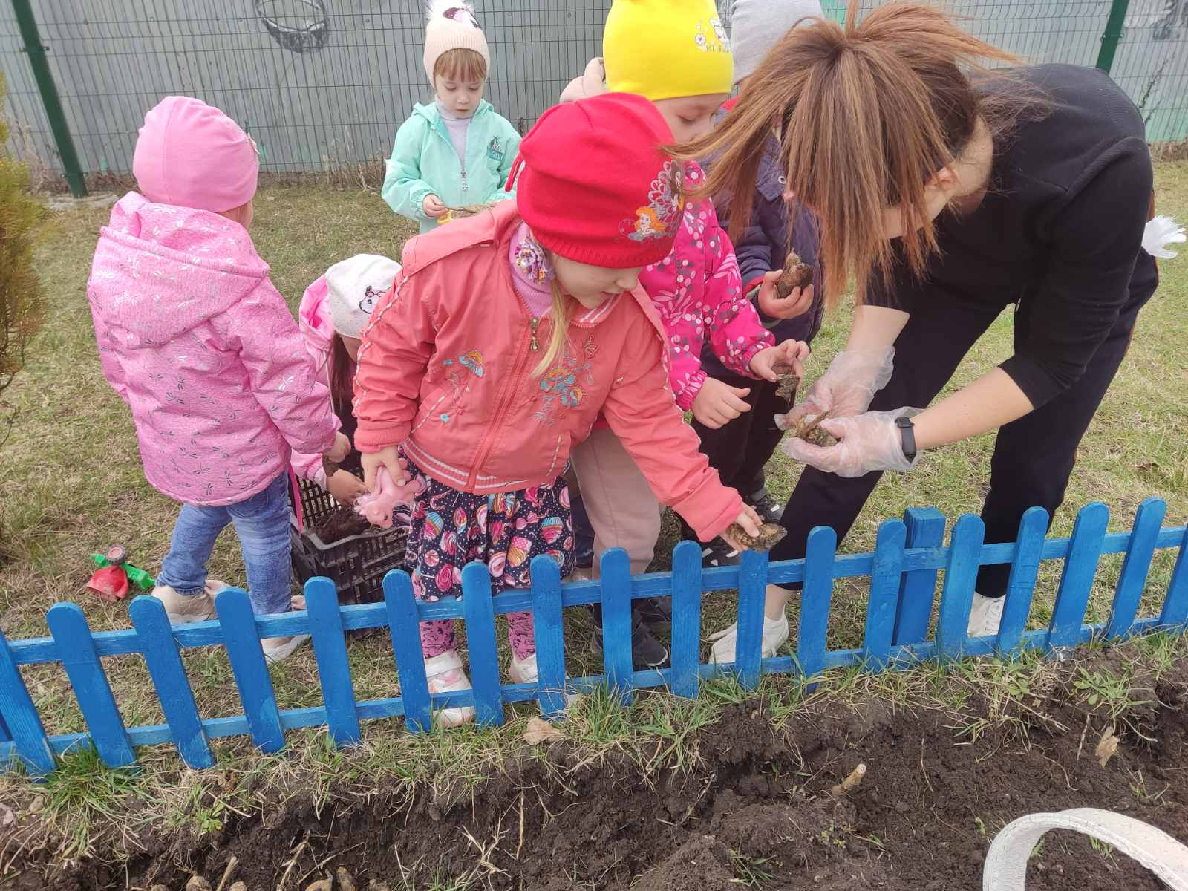
Усвоение двух языков требует большего объема вербальной памяти. Обратила внимание, что ребята испытывают трудности. Я задумалась, как можно помочь моим детям усвоить новую информацию, прочно закрепить материал в памяти.

Slide 4
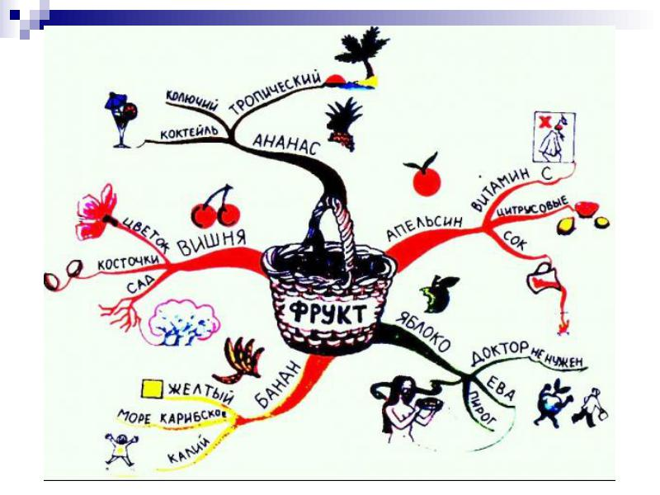
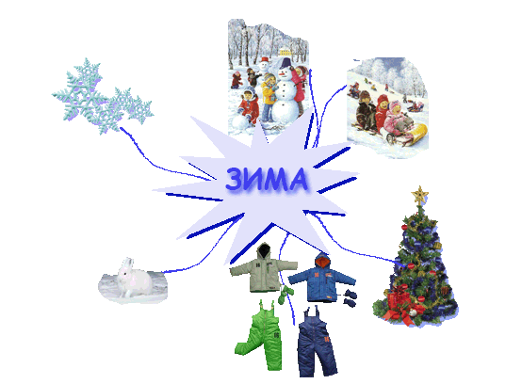
Интеллект-карта - это уникальный и простой метод запоминания информации с помощью которого развиваются речевые особенности детей и активизируется мышление.

Slide 5
Этот метод был предложен и разработан английским психологом Тони Бьюзеном, который изучал особенности восприятия информации человеческим мозгом.
Человеческому мозгу трудно воспринимать информацию в виде текстов и таблиц. Нам намного проще воспринимать информацию, которая основана на ассоциациях, задействует иерархическое мышление, дополнена цветом и картинками в соответствии с ассоциациями, то есть визуальными образами.
А мы с вами все знаем, что в дошкольном возрасте преобладает наглядно-образное мышление, поэтому к.п.н. В.М. Акименко и предложила использовать этот метод для развития мышления и связной речи у детей уже в дошкольном возрасте.

Slide 6
В процессе работы с интеллект-картами:
обрабатываем информацию
развиваем память
задействуем весь потенциал своего мозга
развиваем мелкую моторику
развиваем мышление
развиваем коммуникативные качества

Slide 7
Правила создания интеллект-карт:
Горизонтальное расположение листа бумаги
В центр помещается центральная тема, идея
Используются цветные карандаши, фломастеры
Для каждого ключевого слова проводятся расходящиеся от центра ответвления (в любом направлении)
Над каждой линией – ветвью пишется одно ключевое слово (на русском и крымскотатарском языках)
Писать надо разборчиво, печатными буквами.
Для лучшего запоминания и усвоения желательно использовать рисунки, картинки, ассоциации о каждом слове.

Slide 8
Горизонтальное расположение листа
Цветные карандаши, фломастеры
Ответвления от центра для каждого слова
Центральная тема
Печатные буквы
Рисунки, картинки

Slide 9
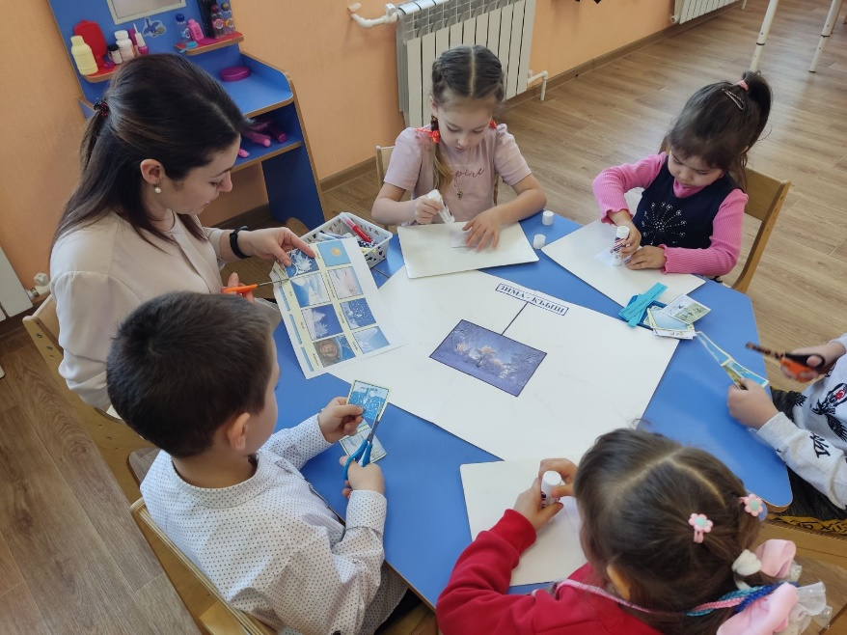
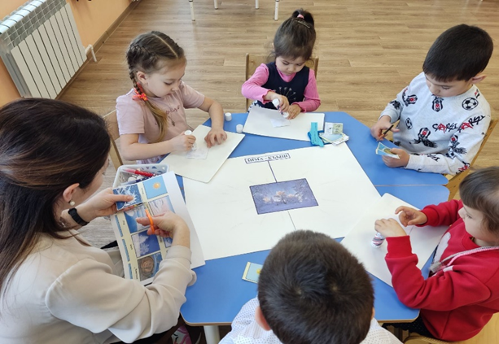
Совместное составление с детьми интеллект-карт по таким изученным темам, как «Зима» и «Части тела».
Составление данных карт происходит в конце изучения определенной темы. Таким образом в процессе её составления, дети структурируют полученную информацию, творчески обрабатывают её, что способствует лучшему запоминанию и в целом развитию мышления, осмысления окружающего мира.

Slide 10
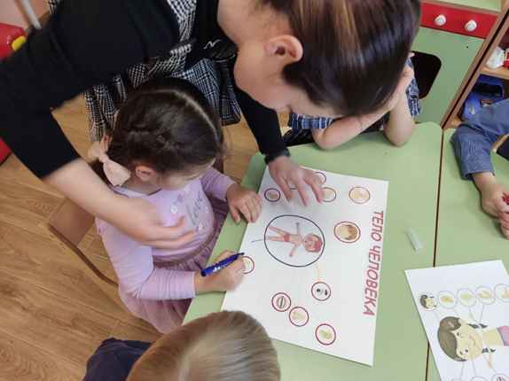
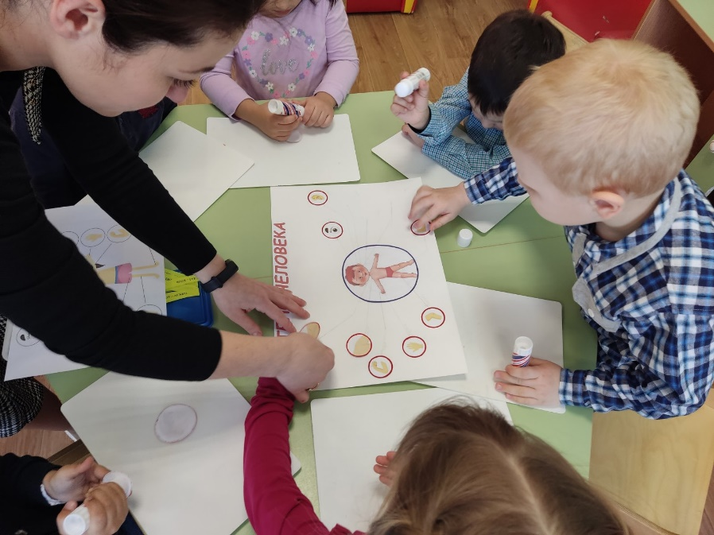
Готовые интеллект-карты в дальнейшем используются для составления по ней рассказа по изученной теме, и закрепления отдельных слов и выражений на крымскотатарском языке. То есть дети учатся последовательно излагать свои мысли, расширяется активный словарь.

Slide 11
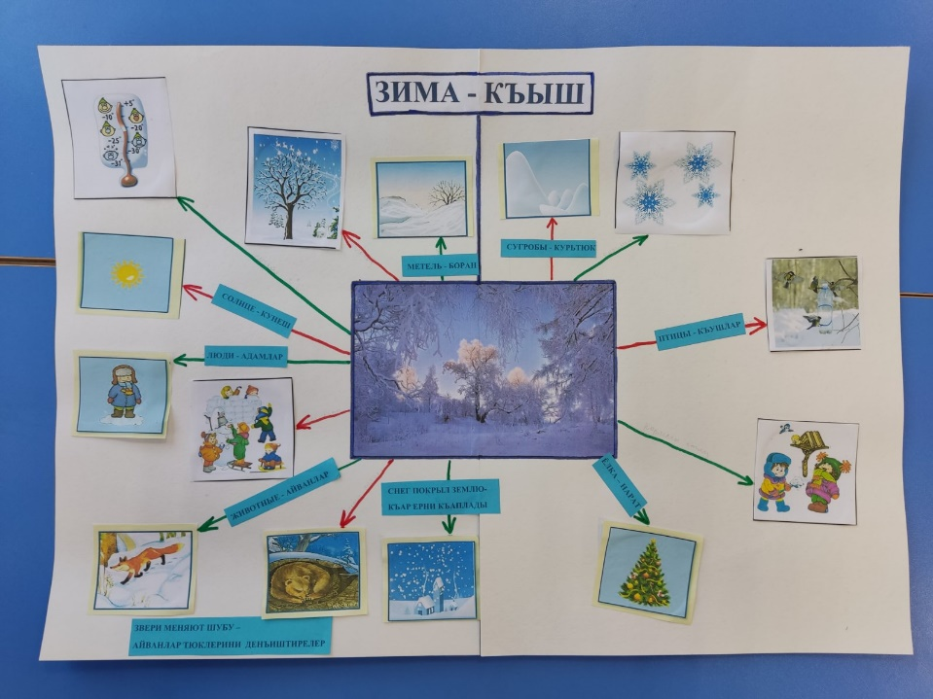
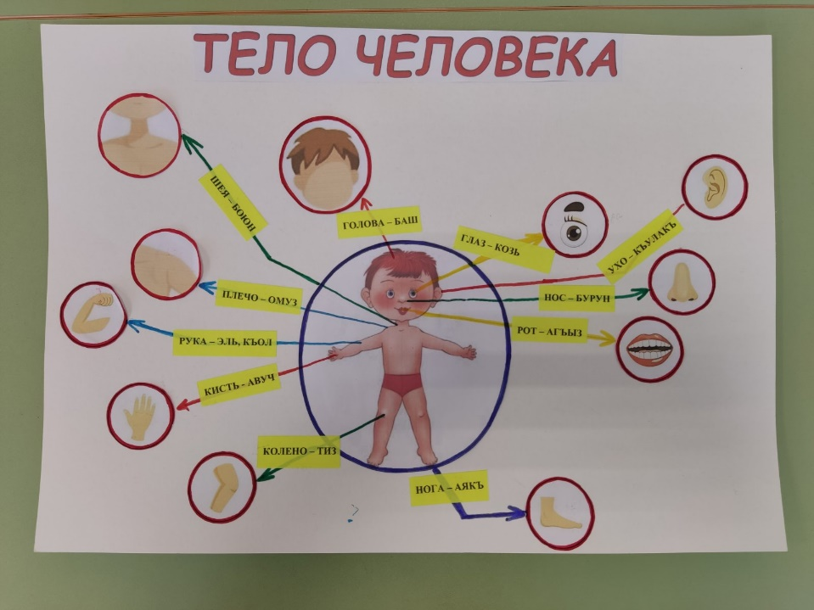
Примеры интеллект-карт
Тема «Зима»
Тема «Части тела»

Slide 12
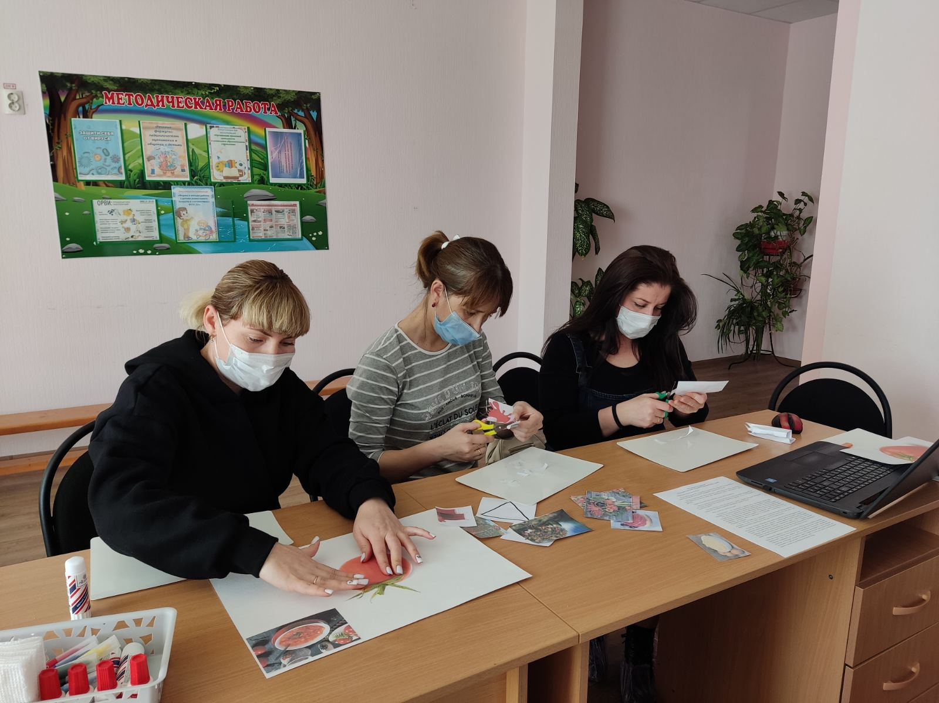
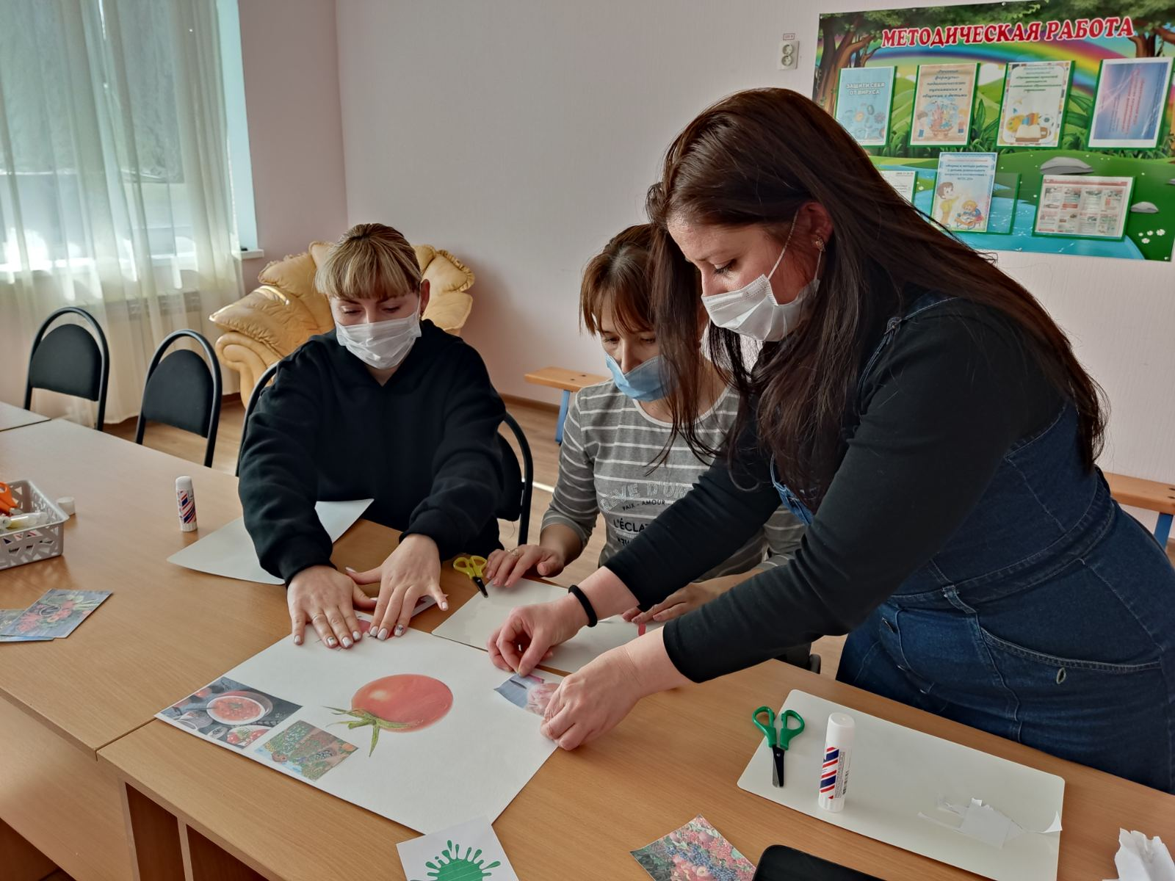
Мастер-класс для родителей
«Метод интеллект-карт для развития мышления и речи у детей»

Slide 13
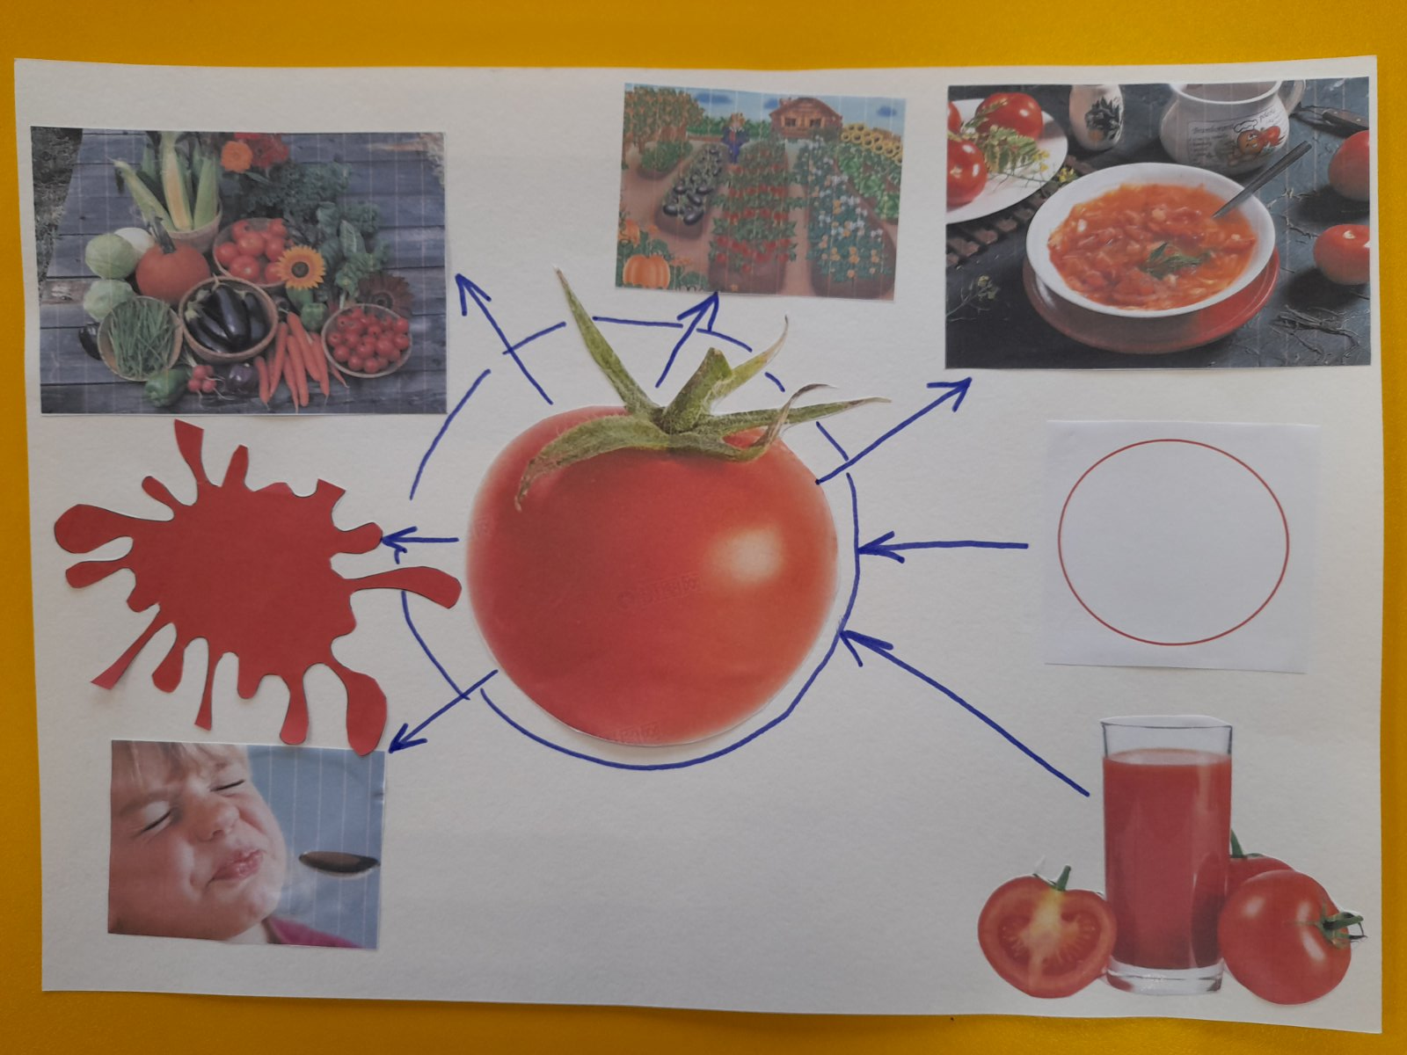
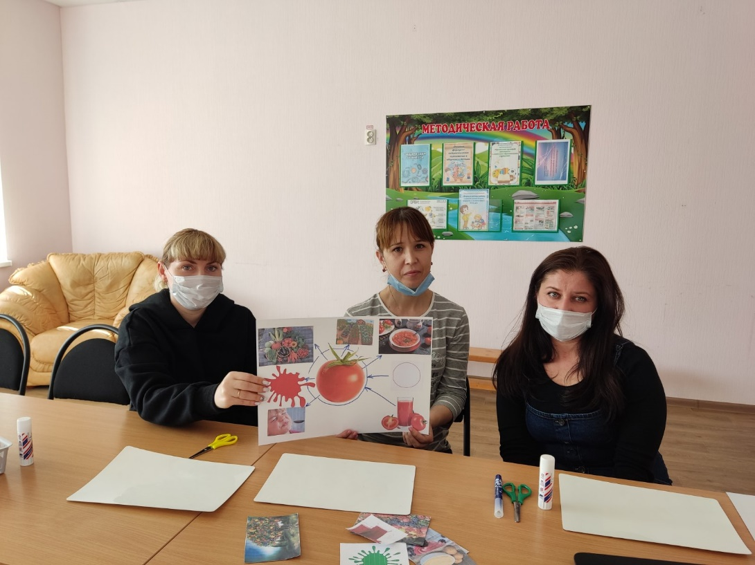
Интеллект-карта по теме «Помидор»

Slide 14
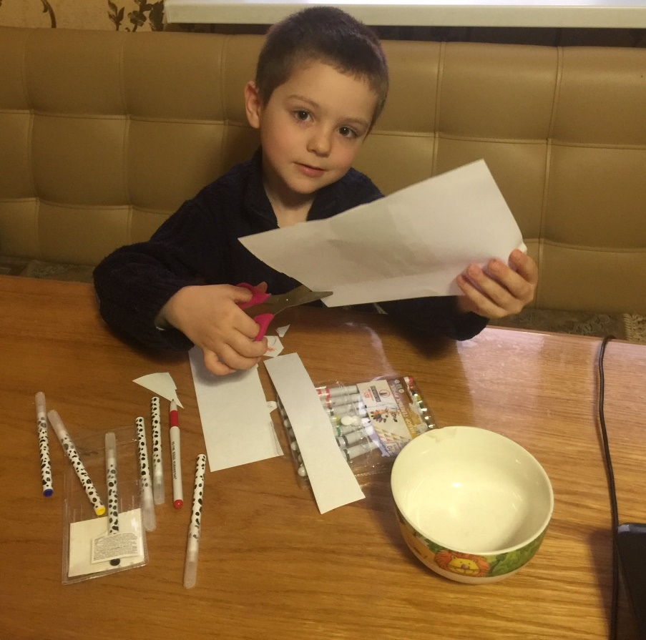
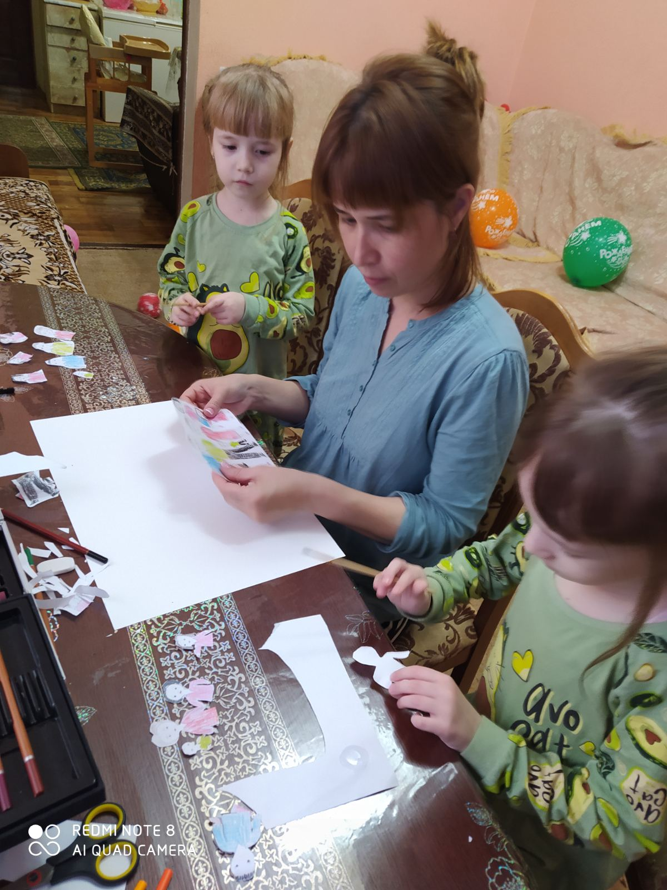
Совместная домашняя работа с родителями

Slide 15
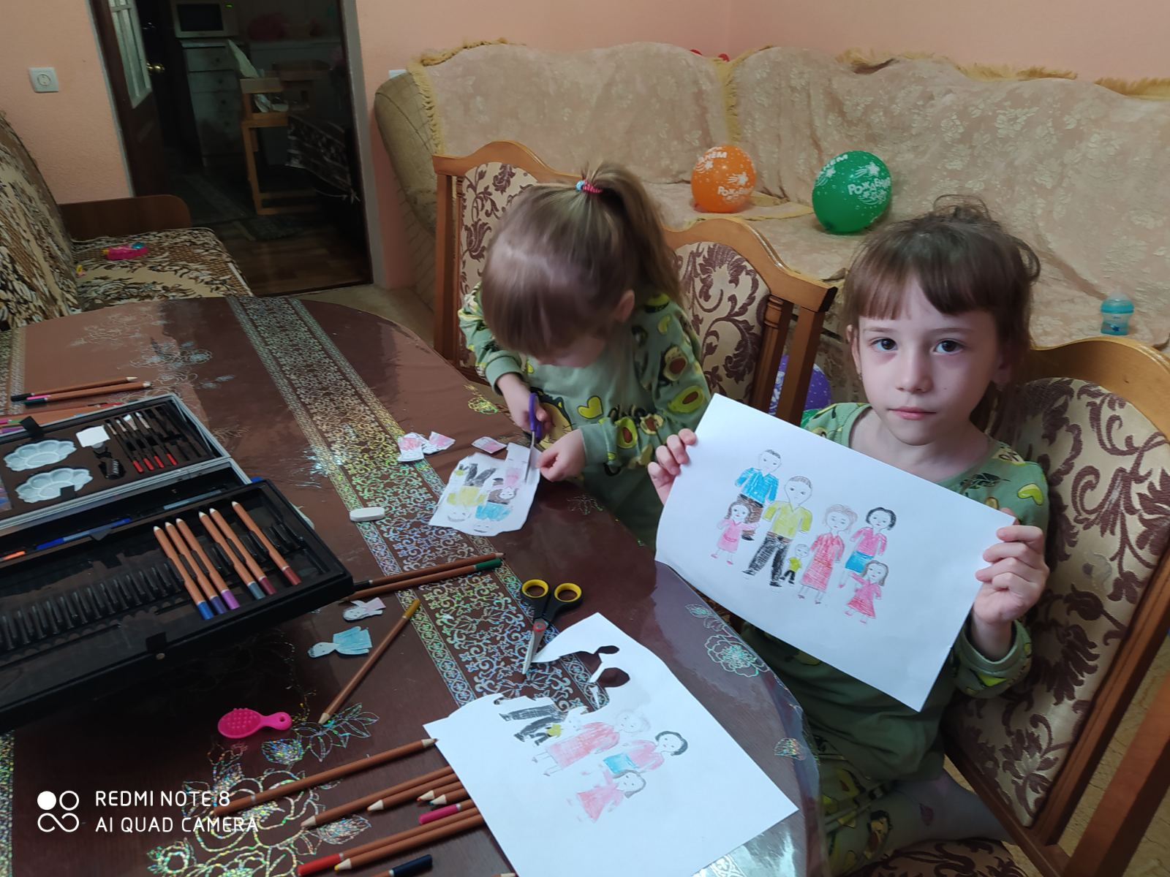
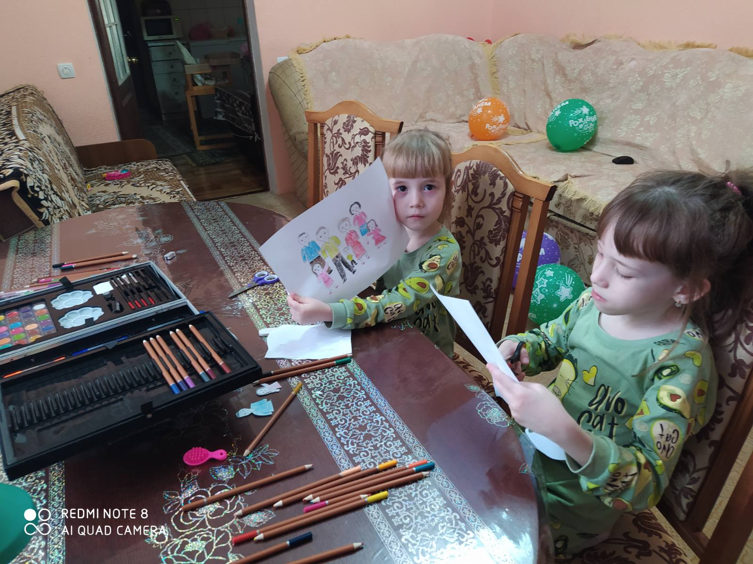
Совместная домашняя работа с родителями

Slide 16
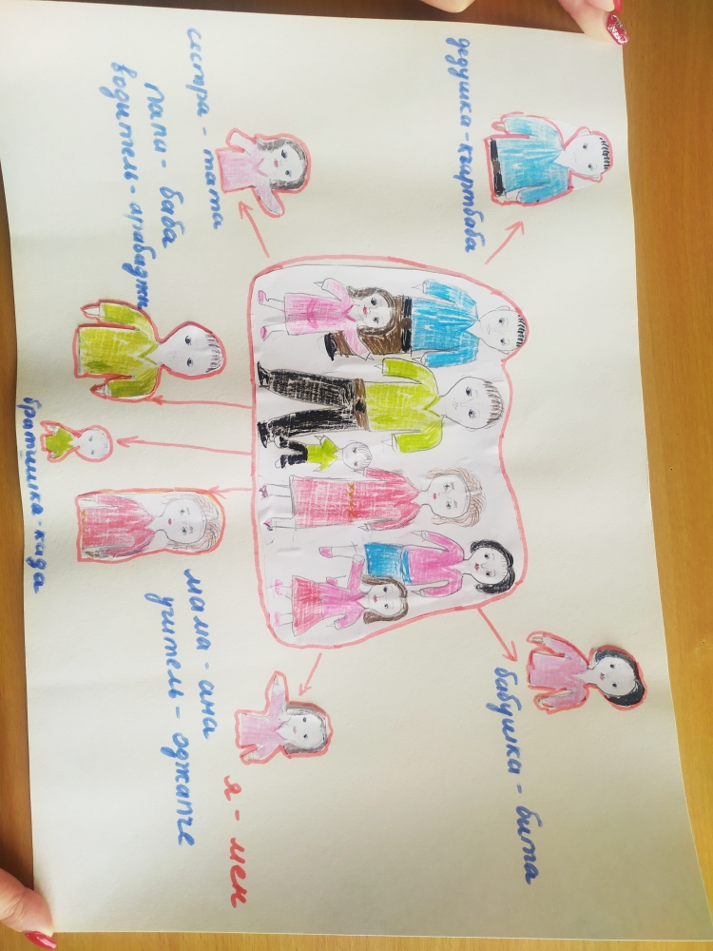
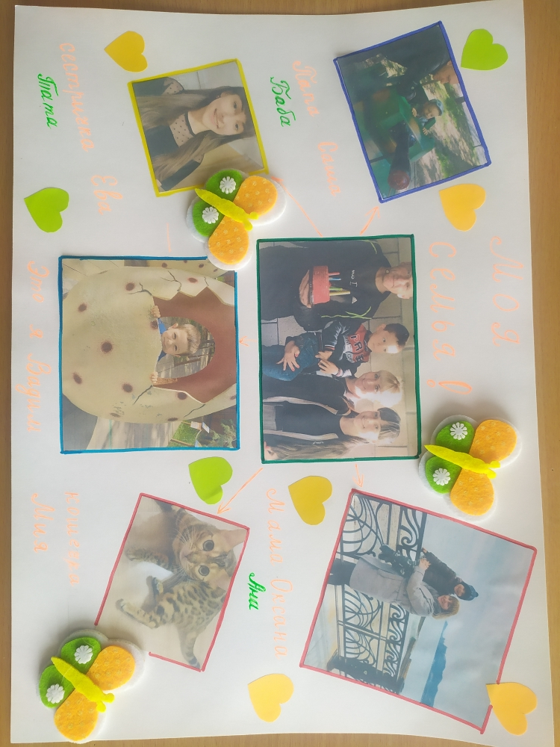
Интеллект-карта
по теме «Моя семья»

Slide 17
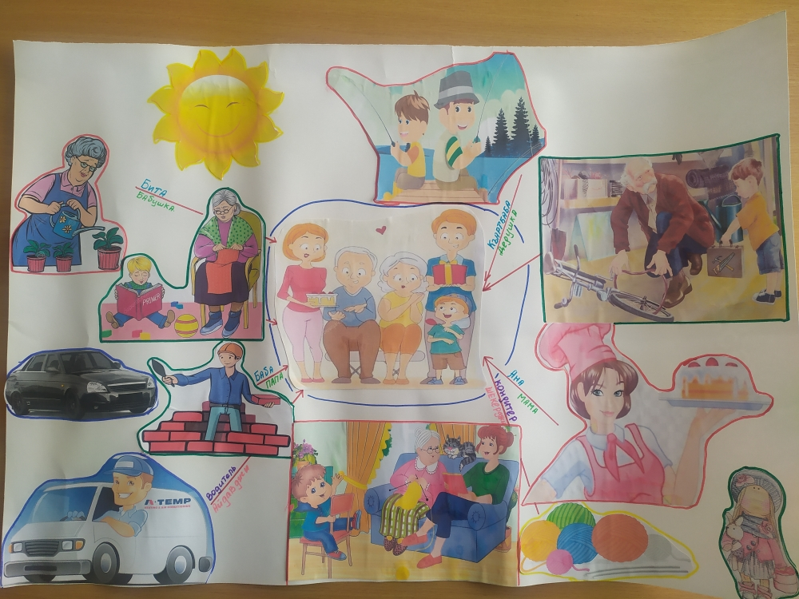
Интеллект-карта
по теме «Моя семья»

Slide 18
Планируем:
Провести аналогичный мастер-класс для желающих ознакомиться с методом интеллект-карт;
В новом учебном году использовать интеллект – карту при составлении и защите детско-родительского проекта на определенную тему;
Изготовлять «семейные» или «командные» интеллект – карты, которые будут принимать участие в выставках или конкурсах на лучшую карту;
По желанию детей, интеллект - карту можно передать в другую группу для аналогичного использования.

Slide 19

Спасибо за внимание!
Чокъ сагъ олунъыз!

